Slide 1
安全风险评估 与风险管理

Slide 2

内容提纲
1
安全风险评估概述
2
安全风险评估策略与方法
3
定性分析与定量分析及举例
4
风险管理
5

Slide 3
（三）课程目标
掌握风险的定义
掌握风险管理的基本要素;
了解风险评估的策略与主要方法；
掌握定量风险分析与定性风险分析
掌握风险管理的基本概念

Slide 4
参考书目
《信息安全风险评估--概念、方法和实践 》中国标准出版社
李建华主编《信息系统安全管理理论与应用》机械工业出版社
赵战生 谢宗晓 信息安全风险评估：概念、方法和实践
向宏 等：《信息安全测评与风险评估》，电子工业出版社
张泽虹等 《信息安全管理与风险评估》 电子工业出版社 2007
王英梅等 《信息安全风险评估》 ，电子工业出版社
BS7799-3：风险评估与风险管理
ISO/IEC 27005：信息安全风险管理
NIST SP800-30: IT系统风险管理指南

Slide 5
风险定义与风险管理要素
风险”的来源
在中国的民间传说中，“风险”一词是古代渔民和海员最先使用的。由于在茫茫大海上航行的时候最忌讳的就是狂风大作，有“风”就有“险”，所以产生了这个术语。
西方，Risk这个概念由现代会计学之父、意大利数学家LucaPacioli于1493年在“如何度量风险”这本专著中提出。

Slide 6
风险的含义
风险可以从不同角度去定义：
从概率的角度：
风险：给资产带来危害的可能性。这种可能性，即可以用频率（单位时间内事件发生的概率）来表示，也可以用概率（具体条件下事件发生的概率）来表示。
风险是对不确定性的一种测度。

Slide 7
风险的含义
从风险组成要素的角度：
风险是给定的威胁利用一个或多个资产脆弱性，导致资产产生的期望损失（期望值是考虑概率的结果，即是概率乘以损失）。

Slide 8
风险的定义
结合上面2个角度，给出如下资产的定义：
风险：在特点环境下，在某一段时间内，特定的威胁利用资产中的一种或几种脆弱点，直接或者间接地导致资产产生损害的可能性和损害的大小。
产生损害的可能性越大，风险也越大；产生的损害越大，风险也越严重。

Slide 9
ISO/IEC风险定义
ISO/IEC
风险是安全事件发生的概率及其结果的组合。
风险是给定的威胁利用一个或多个资产脆弱性，导致资产产生损失的期望值（期望值是考虑概率的结果，即是概率乘以损失）。
把握风险含义时注意：
风险强调的损害是潜在可能性而不是事实上的损害；
风险和不确定性紧密联系，但不完全等同；
衡量风险的两个基本要素是安全事件的概率和其产生的后果；
导致风险的事件是威胁利用了资产（或系统）的脆弱点。

Slide 10
风险评估
安全评估分狭义和广义二种。狭义指对一个具有特定功能的工作系统中固有的或潜在的危险及其严重程度所进行的分析与评估，并以既定指数、等级或概率值作出定量的表示，最后根据定量值的大小决定采取预防或防护对策。广义指利用系统工程原理和方法对拟建或已有工程、系统可能存在的危险性及其可能产生的后果进行综合评价和预测，并根据可能导致的事故风险的大小，提出相应的安全对策措施，以达到工程、系统安全的过程。安全评估又称风险评估、危险评估，或称安全评价、风险评价和危险评价。
风险评估包括风险分析（risk analysis ）和风险评价（risk evaluation）

Slide 11
风险分析与风险评价
ISO/IEC 对风险分析（Risk Analysis)定义：系统地识别风险来源（source)和估计(estimate)风险的大小。
风险分析（Risk Analysis)定义：系统地识别资产及资产的脆弱性、识别资产面临的威胁在此基础上计算风险的大小
此定义指出风险分析包括：
1.识别资产及资产的脆弱性、识别资产面临的威胁；
2. 计算风险大小。

Slide 12
风险分析与风险评价
风险分析阶段估计出来的风险只是一个具有相对等级或大小的风险列表，并不能判断风险的实际情况。因此必须与事先规定好的风险准则进行比较，以确定风险严重程度
ISO/IEC导则73：2002 对风险评价（Risk Evaluation)定义：在风险分析的基础上，将评估的风险和给定的风险准则（risk criteria）加以比较以确定风险严重性的过程。
风险准则（risk criteria）：评定风险严重程度的参照事项。
一个组织的信息系统经常会面临内部和外部威胁的风险。 安全评估利用大量安全性行业经验和漏洞扫描的技术，从内部和外部两个角度，对组织信息系统进行全面的评估。

Slide 13
信息安全风险与信息安全风险评估
信息安全风险：信息在整过生命周期中安全属性面临危害发生的可能性，更准确的是指由于系统存在脆弱性，人为的或自然的威胁导致信息安全事故发生的可能性及造成的影响。
信息安全风险可以用信息安全事故发生的可能性及其造成的影响或危害大小两项指标来衡量。风险不仅取决于安全事故发生的概率，而且与发生安全事故造成的后果大小有关。
信息安全风险评估：指依据国家有关信息安全技术标准，对信息系统及其处理、传输和存储的信息的保密性、完整性和可用性等安全属性进行科学评价的过程。它要评价信息系统的脆弱性、信息系统面临的威胁以及脆弱性被利用后所产生的实际负面影响，并根据安全事件发生的可能性和负面影响的程度来识别信息系统的安全风险。

Slide 14
风险表达
某一个事件的风险R通常用事件发生的概率P和事件产生的后果幅值C这两个指标表示。这一对指标并不代表简单的数学运算，一个矢量或标量，而是表示某一事件的发生概率与产生预期后果的对应关系。
R_{x}=(p_{x},c_{x})
p_{x表示事件X发生的概率},c_{x表示事件X产生的预期后果}
系统风险R=[(p₁,c₁),(p₂,c₂),(p₃,c₃),...,(p_{n},c_{n}),]
另外一种表达：风险事件发生的概率和事件发生的后果幅值的函数
R=f(p,c)或者 Risk=f(probability,loss)
最简单的函数是乘积：R=p*c

Slide 15
风险分析四要素
风险分析涉及四个要素：
资产：对组织有价值的信息或资源。
威胁：任何潜在的对资产的非预期作用。
脆弱性：威胁可以利用的资产的弱点或缺陷。
指信息技术，产品或者系统在需求，设计，实现，配置，维护和使用等过程中，有意或无意产生的缺陷，这些缺陷一旦被攻击者利用就会造成安全损害。
安全措施：为了抵御威胁，减少脆弱性，降低风险而采取的各种技术的管理的和操作的对策。

Slide 16
四要素举例
例 某证券公司的数据库服务器因为存在RPC DCOM的漏洞，遭到入侵者攻击，被迫中断3天
资产 数据库服务器
威胁 入侵者发现且利用漏洞攻击
弱点 RPC DCOM 漏洞
安全措施： 及时打补丁

Slide 17
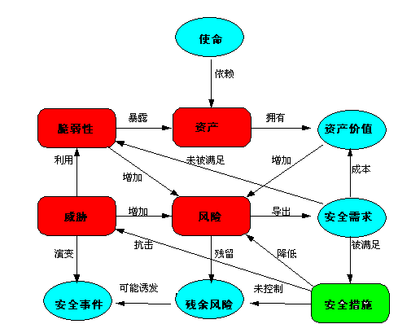
风险分析四要素关系图

Slide 18
风险分析要素关系说明
使命就是组织的业务战略，依赖于资产。
资产是有价值的，若业务战略对资产依赖越高，资产价值越大。若资产价值越大，原则上面临的风险越大。
脆弱性是未被满足的安全需求，威胁利用脆弱性危害资产，从而形成风险。脆弱性会暴露资产。脆弱点越多，威胁利用脆弱点导致安全事故的可能性就越大。某个脆弱点被利用的难易程度也对发生安全事故的可能性产生影响，同时脆弱点严重程度越高，当发生安全事故是损失会越大。
风险是由威胁引发的，资产面临的威胁越多，安全事故发生的可能性越大，风险越大。同一个威胁出现的频率越高，安全事故发生的可能性越大，风险也越大。
安全需求可以通过安全措施得以满足，安全措施可以抵御威胁，降低安全事故发生的可能性。是否采取安全措施，采取何种安全措施，要在被保护资产价值与投入成本之间权衡。

Slide 19
采取防御措施后的残余风险
分险不可能也没有必要减低为零，在实施安全措施后还可能有残余风险。有些残余风险可能是安全措施不当或无效，需要继续控制；有些是综合考虑成本后未去除的风险，是可以接受的。残余风险应受到监控，因为它可能是诱发新的安全事故。

Slide 20
风险分析要素之间的关系
资产是有价值的；
资产本身具有薄弱点
威胁利用可被利用的薄弱点对资产造成影响
安全控制可以降低威胁利用薄弱点产生的风险
实施安全控制措施后仍然有残余风险存在

Slide 21
基本的风险评估策略
一般来说有三种类型：
基线评估：先确定或选择一个安全基线，然后与确定的基线进行比较，寻找差距。安全基线可以是国际或者国家标准，也可以是行业或推荐标准，当然也有的组织或机构自行建立基线。
详细评估：要求对资产进行详细识别和评价，对可能引起风险的威胁和脆弱点进行详细的风险分析，根据评估的结果来识别和选择安全措施。
组合评估：基线评估耗费资源少、周期短、实施简单但不够准确。详细评估准确细致但耗费资源（人、财与技术）。基于此，实践中多采用二者结合的组合评估方式。

Slide 22
风险评估的方法分类
风险评估方法可以分为：
定性分析方法：
定量分析方法
或者分为：
基于知识的分析方法
基于模型的分析方法

Slide 23
定性分析与定量分析
定性分析：凭借分析者的经验和直觉，或者业界的标准与惯例，为分析管理的诸要素（资产价值、威胁可能性、弱点被利用的容易程度，现有控制措施的效果）的大小或高低程度进行分级，通常的是“高中低“三级，也可以更细分级。然后按矩阵法或者某种计算方法，得到风险值，并根据风险值大小，进一步归为不同的风险定级。
定量分析：对威胁发生的概率和可能造成的损失水平赋予数值或者货币金额，将这两项相乘的结果.威胁发生的概率常常用年度发生率ARO（Annualized Rate of Occurrence), 造成的损失指单个攻击造成的损失期望值SLE(Single Loss Expectancy)，简称单一风险预期损失.二者的乘机就是ALE(Annualized Loss Expectancy)=SLE*ARO，简称年度预期损失.
若采取一定安全控制措施，可以降低年度预期损失，降低差额减去安全措施成本，就得到安全投资收益ROSI（Return On Security Investment)
ROSI=实施安全措施前的ALE-实施安全措施后的ALE-年控制成本

Slide 24
定性分析与定量分析方法比较
 | 定性 | 定量
项目耗费与耗时 | 较小 | 较大
与执行人的经验的关系 | 较大 | 较少
是否能进行工具化 | 较难 | 较易
对决策的支持程度 | 较大 | 较大
对成本效益分析的贡献 | 较小 | 较大

Slide 25
基于知识分析方法
基于知识分析方法又称为经验方法。在基线风险评估时，可以采用基于知识的分析方法来找出目前的安全状况和基线安全标准之间的差距。通过多种途径采集相关信息，识别机构的风险所在和当前的安全措施，与特点的标准或最佳惯例进行比较，从中找出不符合的地方，并按标准或最佳惯例的推荐选择安全措施，最终达到消减或者控制风险的目的。
基于知识的分析方法，最重要的还在于评估信息的采集。信息源包括：会议讨论；对当前的信息安全策略和相关文档进行复查；制作问卷进行调查；人员访谈

Slide 26
基于模型的分析方法（1/2）
基于模型的分析方法是根据不同的模型，分析和识别系统内部存在的漏洞等危险性因素，并发现系统与外界交互中非正常或有害的行为，从而实现对系统脆弱点、安全威胁和风险的定性或定量的分析评估，基于模型的分析方法产生于不同行业，如基于石油及化工设备的安全风险分析的HAZOP,用于航天、核工业及机械制造行业的FTA。
基于模型的分析方法有很多，主要有：
故障树分析（Fault Tree Analysis ,FTA)：是分析系统可靠性的数学模型。确定发生故障的组合（构造故障树，即由顶事件、中间事件和底事件构成给的树），计算相应的概率。
事件树分析法（Event Tree Analysis,ETA)又称为决策树分析。事件树描述了初始事件发生的一切可能的发展方式与途径。
原因-后果分析(Cause-Consequence Analysis,CCA)是故障树分析和事件树分析的混合。这种方法结合了原因分析（即故障树分析)和后果分析（事件树分析）使用演绎以及归纳的分析方法。

Slide 27
基于模型的分析方法（2/2）
故障模式影响及危害性分析（Failure Mode Effects and Criticality Analysis,FMECA)：分析系统中每一产品或部件所有可能产生的故障模式及其对系统造成的所有可能影响，并按故障模式的严重程度、检测难易程度及发生频率予以归纳分析的方法，
模糊综合评价法：利用模糊集合知识（隶属度与模糊评价矩阵），将某种定性描述与人的主观判断用量化形式表述。
德尔菲法（又称专家咨询法）：是一种定性预测法。通过背对背群体决策咨询，然后综合他们的判断。
层次分析法（Analytic Hierarchy Process,AHP):将决策者的经验判断予以量化，是一种定性和定量结合的多目标决策分析法。
OCTAVE模型：一种自主型信息安全风险评估法，由卡内基梅隆大学软件工程研究所提出。注重自评估，由自己确定安全需求。先从组织角度确定重要资产及其安全需求，识别出资产的威胁建立威胁概要文件。然后从技术角度，识别出基础设施的关键组建和技术的脆弱性。在此基础上制定安全保护策略与计划。

Slide 28
风险分析的原理：简易模型
简易模型（没有考虑安全措施的风险的影响）：
威胁识别
威胁发生的可能性
安 全 事 件
发生的可能性
脆弱性识别
脆弱性难易程度
风险值
安 全 事 件
造成的损失
资产识别
资产价值
风险分析（风险评估）是在对资产、威胁和脆弱性进行识别与赋值后，进行风险值
的计算，并对风险进行定级，以便提出相应降低风险的安全措施。
风险分析更学术化术语，风险评估更工程化，更通俗。

Slide 29
风险值表达与计算
风险值的表达：涉及三个要素：A,T和V.可表达为：
R(A,T,V)=R(L（T,V),F(I_{A},V_{A}))
L（T,V):安全事件发生的可能性，T威胁出现的频率，V脆弱性值F(I_{A},V_{A})：安全事件发生后造成的损失，这个损失由资产本身的价值V_{A}
和安全事件发生后对资产A的影响值I_{A}决定
风险值的计算没有一个公认权威的计算方法，常常用：
乘积法：即L 和 F 函数常常用简单乘积代替。
即风险值=资产价值*威胁影响*威胁可能性*资产弱点
风险矩阵法。

Slide 30
风险分析的原理：考虑安全措施后的模型
采用安全措施的风险模型与风险值计算影响风险的因素，除了资产、威胁和脆弱性外，还有是否采取了相应的安全措施：
R=A*∑{ T_{x}*V(1-P_{x})}
A:资产价值
x:单个资产所面对的威胁，单个资产面对多个威胁表示为：x=0...n
T_{X}考虑威胁来源与影响程度后的威胁值
V:脆弱性值
P_{X}已有控制措施对资产所面临的每一个脆弱点进行保护的有效性值（0~1）。

Slide 31
安氏公司风险分析模型
资产有价值属性，资产存在脆弱点，但脆弱点利用有难易之分；
威胁发生讲概率或频率，威胁发生后造成的影响有大小；
资产
资产拥有者
价值
弱点
后果
难易程度
风险
威胁
可能性
威胁来源
可能性
影响
严重性

Slide 32
威胁的属性
威胁属性值一般用威胁出现频率来赋值。在安氏公司则用威胁发生的可能性+威胁的严重程度表示。
威胁发生的频率：
很高：出现频率很高（》1/周）；在大多数情况下几乎不可避免；经常发生
高：出现频率很高（》1/月）；在大多数情况下很有可能发生；多次发生
中：出现频率中等（》1/半年）；在某种情况下可能发生；被证实曾经发生
低:出现频率较小；一般不太可能发生
极低：几乎不可能发生；仅可能在非常罕见和例外的情况下发生

Slide 33
威胁的属性
威胁的双属性：可能性（Likelihood)和影响Impact)，属性值分级可以粗（如3级），也可以细（5级）
赋值 | 简称 | 说明
4 | VH | 极其可能，或者不可避免
3 | H | 很可能
2 | M | 可能
1 | L | 可能性很小
0 | N | 几乎不可能
赋值 | 简称 | 说明
4 | Critical | 资产全部损失，或资产已经不可用
3 | Serious | 资产遭受重大损失
2 | Moderate | 资产遭受明显损失
1 | Minor | 损失很小
0 | Negligible | 损失可以忽略

Slide 34
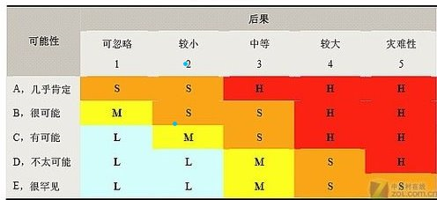
五等级威胁分析矩阵
威胁分析矩阵是一个关于威胁发生的可能性及造成影响的二维表，表的构造
没有没有固定要求，可以是3x3的，也可以是5x5的，甚至可以是5x4的，
依据不同维度的粒度决定。表项的值也可以有多种定义。
H:立即采取措施；S：需要高层注意；
M:必须规定管理责任；L：用日常程序处理

Slide 35
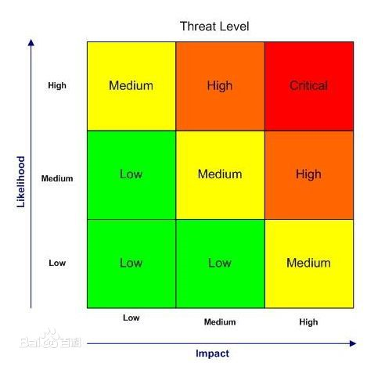
三等级威胁分析矩阵

Slide 36
风险分析矩阵
风险分析矩阵是一个资产价值、威胁等级和脆弱性等级所构成的一个三维表，等级值可以粗分也可以细分。同威胁分析矩阵一样，风险分析矩阵也可以有多种。如下表资产值采用五级，威胁和脆弱性采用三个等级，其风险分析矩阵如下：
资产 值 | 威胁 | 低 |  |  | 中 |  |  | 高
 | 脆弱性 | 低 | 中 | 高 | 低 | 中 | 高 | 低 | 中 | 高
0 1 2 3 4 |  | 0 | 1 | 2 | 1 | 2 | 3 | 2 | 3 | 4
 |  | 1 | 2 | 3 | 2 | 3 | 4 | 3 | 4 | 5
 |  | 2 | 3 | 4 | 3 | 4 | 5 | 4 | 5 | 6
 |  | 3 | 4 | 5 | 4 | 5 | 6 | 5 | 6 | 7
 |  | 4 | 5 | 6 | 5 | 6 | 7 | 6 | 7 | 8

Slide 37
风险分析矩阵
下面就是另一个风险矩阵,该矩阵是一个著名的风险评估工具CRAMM（英国）采用威胁细分为5级别，脆弱值采用3级资产值细分为10级。
威胁： 1 1 1 2 2 2 3 3 3 4 4 4 5 5 5
脆弱性： 1 2 3 1 2 3 1 2 3 1 2 3 1 2 3
1 1 1 1 1 1 1 1 1 2 1 2 2 2 2 3
2 1 1 2 1 2 2 2 3 3 2 3 3 3 3 4
3 1 2 2 2 2 3 2 3 3 3 3 4 3 4 4
4 2 2 3 2 3 3 3 3 4 3 4 4 4 4 5
5
6
7
8
9
10

Slide 38
定量分析
定量分析：对构成风险的各个要素及潜在损失水平赋予数值或货币金额，当度量风险的所有要素（资产价值、威胁发生频率、弱点利用度、安全措施的效率与成本）都被赋值时，风险评估的整个过程和结果就可以被量化了。
暴露因子（Exposure Factor,EF):特定威胁对特ding资产造成损失的百分比或者损失程度。
单一损失期望（Single Loss Expectancy,SLE)或称作SOC(Single Occurance Costs):特定威胁可能造成的潜在损失总量。
年度发生率（Annualized Rate of Occurrence,ARO):即威胁在一年内估计会发生的频率。
年度损失期望（Annualized Loss Expectancy,ALE)或称作EAC( Estimated Annual Costs):特定资产在一年内遭受损失的预期值。

Slide 39
定量分析
定量分析过程：
识别资产并为资产赋值；
通过威胁和脆弱性评估，评价特定威胁作用于特定资产所造成的影响，即EF(0%-100%)
得到特定威胁发生的频率，即ARO;
计算资产的SLE,SLE=Asset Value*EF;
计算资产的ALE,ALE=SLE*ARO.
举例：假定投资50万建立一个网络运营中心，其最大威胁是火灾。一旦发生火灾，损失程度估计45%。根据消费部门推断或统计，该运营中心所在区域每5年发生一次火灾，即ARO=0.2.
ALE=SLE*ARO=Asset Value*EF*ARO=500000*0.2*0.45=45000

Slide 40
定量风险分析举例
一个电子商务主机若发生硬件故障，替换硬件需要8000美元，需要5个小时才能完全恢复。若每小时造成的经济损失是12000美元，则SLE=8000+5*12000=68000美元。若这种故障发生的频率是5年一次，则ARO=1/5=0.2,年度损失期望值ALE=0.2*68000=13600
网络安全设备价值100000元，一场火灾使其损坏价值的25%，那么单一风险预期损失为25000元。按经验这种火灾一般5年发生一次，即年发频率为0.2.年预期损失未25000*0.2=5000元。购买火警报警系统及灭火器成本为2400元，寿命为3年，不考虑额外维护费。那么年投入成本800元。实施控制措施后火灾损坏程度降低5%，且发生年次数将为1/10次，那么单一风险预期损失将降为5000元，年预期损失为5000*0.1=500元。
安全投资收益 ROSI=5000-800-500=3700元

Slide 41
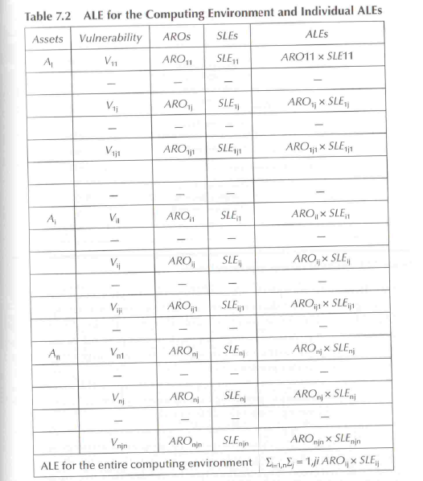
定量分析的通用计算

Slide 42
安全风险评估的过程
安全风险评估的过程分为：
1.风险评估准备过程
2.资产识别过程
3.威胁识别过程
4.脆弱性识别过程
5.现有的防御措施
6.风险分析过程
7.风险评价过程

Slide 43
风险管理(1/2)
风险管理
ISO/IEC 对风险管理（Risk Management)定义：指导和控制一个组织相关风险的协调活动。
风险管理一般包括风险评估（risk assessment)和风险处理(risk treatment)两个部分：1.风险处理(risk treatment):选择并且执行措施来改进风险的过程。风险处理阶段也看可以称为风险缓减（rrisk mitigation)或风险控制（risk control)

Slide 44
风险管理（2/2)
风险评估（风险分析）是在对资产、威胁和脆弱性进行识别与赋值后，进行风险值的计算，并对风险进行定级，以便提出相应降低风险的安全措施。是在对资产、威胁和脆弱性进行识别与赋值后，进行风险值的计算，并对风险进行定级，以便提出相应降低风险的安全措施。
所谓风险处理是指选择不同的策略，来接受、转移、减缓或避免风险的过程。而风险减缓是指选择并执行风险控制措施来渐少风险的过程。风险避免是指采取各种措施避免漏洞被利用而导致风险发生。

Slide 45
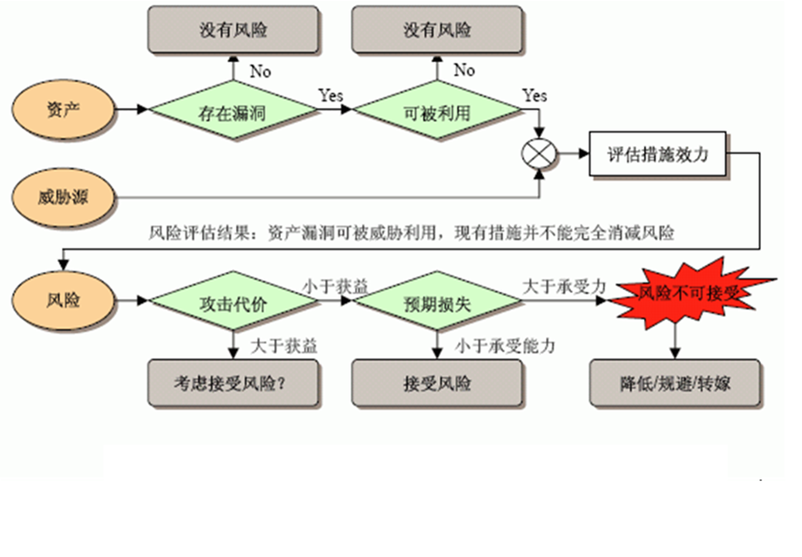
风险管理流程图

Slide 46
风险控制策略
在组织选择并实施风险评估结果中推荐的安全措施之前，首先要明确自己的风险消减策略，也就是应对各种风险的途径和决策方式。
避免风险（Avoid Risk）
转移风险（Transfer Risk）
减缓风险（Reduce Risk）
接受风险（Accept Risk）

Slide 47
避免风险
避免风险（Avoid Risk）
指试图防止漏洞被利用的风险控制策略。这是首选的控制策略，通过对抗威胁，排除资产中漏洞，限制对资产的访问，加强安全保护措施来实现。
应用政策 （法律法规约束）
应用技术 （采取各种安全措施）
安全意识培训 （增强人员的安全意识）

Slide 48
风险转移
转移风险（Transfer Risk）
将风险转移到其他资产、其他过程或其他机构的控制方法。它可以通过重新考虑如何提供服务、修改部署模式、外包给其他机构、购买保险或与提供商签署服务合同来实现。

Slide 49
减缓风险（1/2）
减缓风险（Reduce Risk）
通过规划和预先的准备工作，来减少漏洞造成的影响。
事件响应计划（IRP）
灾难恢复计划（DRP）
业务连续性计划（BCP）

Slide 50
减缓风险（2/2）
风险减缓步骤：
对优先级进行排序
评估所建议的安全选项
实施成本分析
选择安全控制
分配责任
制定安全措施实施计划
实现所选择的安全措施

Slide 51
接受风险
接受风险（Accept Risk）
机构在确定了风险等级；评估了攻击的可能性；估计了攻击带来的潜在破坏；进行了成本效益分析；评估了使用每种控制可能性之后认定某项资产不值得保护，或者保护资产的成本抵不上安全措施的开销时使用的一种策略。

Slide 52
风险处理
风险评估结果
组织要求
法律法规要求
确定安全需求
风险可接受
预期损失<安全投入代价
接受风险
风险不可接受
外包IT、购买保险
转移
转移/缓解/避免？
采取技术措施、管理措施
避免
缓解
应急响应、灾难恢复计划

Slide 53
BS7799-3风险管理过程
风险管理是一个持续循环、不断上升的过程。
BS7799-3给出了一个在风险评估基础上的持续改进的风险管理模型，改模型示意图如下：
风险评估
风险控制
(维护与改进)
风险处理
风险监视

Slide 54
ISO/IEC 27005风险管理过程
建立环境
风险分析
风险识别
风险监视
风险评估
风险估算
风险评价
风险评估是否满意？
N
Y
风险处理
N
风险处理是否满意？
Y
风险处理

Slide 55
作业
13-1什么是风险？什么是风险评估？风险评估策略有哪些？
13-2什么是风险分析？风险分析涉及哪四个要素？
13-3什么是定量分析？什么是定性分析？
13-4什么是风险管理？风险控制策略有哪些？画出风险管理循环模型图。
13-5 试述ISO27005风险管理过程

